Slide 1
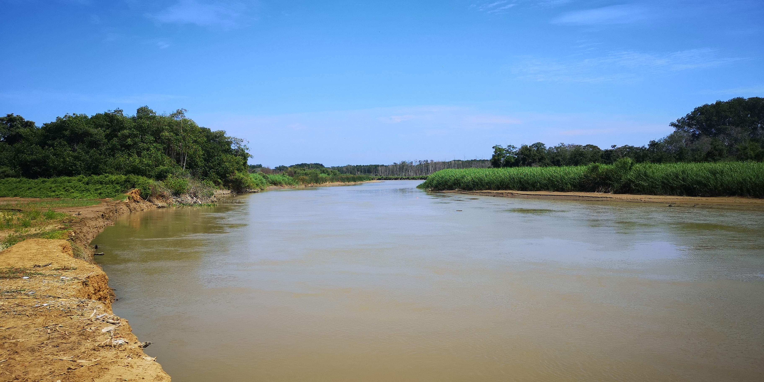
DEFENSAS RIBEREÑAS DEL RÍO TUMBES – PAQUETE 2 LICITACIÓN “ADQUISICIÓN DEL ENTORNO COMÚN DE DATOS DE UNA PLATAFORMA DE INTERCAMBIO DE INFORMACION”
CRONOGRAMA Rev01
Publicación en :
https://riotumbes.besalco-stracon.pe/licitaciones/
FECHAS:
Descripción | Fecha límite
Publicación TDR | 07/12/2022
Envío términos de referencia | 07/12/2022
Emisión de Consultas | 19/12/2022
Absolución de Consultas | 19/12/2022
Fecha límite de requisitos de preselección | 20/12/2022
Presentación de propuestas | 20/12/2022
Fecha de adjudicación | 03/01/2023

